Slide 1
SÉANCE C4 · MODULE 6
Les cinq niveaux, et l'attente
Toutes les urgences du Québec emploient la même échelle : cinq niveaux, du plus pressant au moins pressant. La comprendre change complètement une nuit d'attente.
75 minutes · Une nuit à l'urgence
Notes:
Dernière séance du défi 2. Relire deux billets de C3, puis annoncer que la séance porte enfin sur les questions qu'on ose poser soi-même.

Slide 2
OBJECTIFS DE LA SÉANCE
À la fin, je serai capable de…
1
expliquer ce qu'est un niveau de priorité ;
2
poser la bonne question pendant l'attente ;
3
demander une réévaluation si l'état empire ;
4
employer les mots du triage dans une phrase juste.
C4 · Une nuit à l'urgence
2
Notes:
Lire les objectifs à voix haute. Y revenir au billet de sortie.

Slide 3
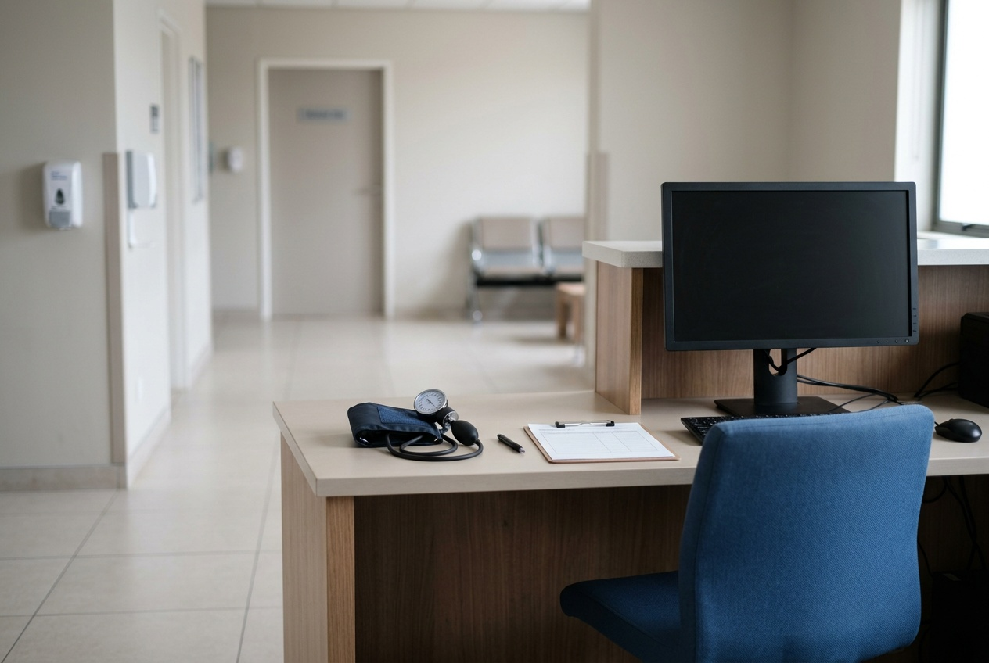
SITUATION
Deux heures d'attente. Une personne arrivée après vous vient d'entrer. Vous faites quoi ?
Est-ce un oubli ? Une erreur ? Une injustice ?
Qu'est-ce qui décide de l'ordre ?
Quelle question peut-on poser au comptoir ?
Qu'est-ce qui n'a jamais de réponse ?
C4 · Une nuit à l'urgence
3
Notes:
Laisser la colère s'exprimer : elle est légitime et très répandue. Puis donner l'explication. Le soulagement dans le groupe est visible.

Slide 4
LES CINQ NIVEAUX
L'échelle canadienne de triage, appliquée partout au Québec
NIVEAU
CE QUE ÇA VEUT DIRE
UN EXEMPLE
1 · réanimation
la vie est en danger
on ne respire plus
2 · très urgent
une atteinte grave est possible
une douleur à la poitrine
3 · urgent
l'état peut se dégrader
une fracture possible
4 · moins urgent
il faut un médecin, mais ça tient
une coupure à recoudre
5 · non urgent
cela peut attendre longtemps
un mal de gorge
Le triage dure moins de cinq minutes.
C4 · Une nuit à l'urgence
4
Notes:
Faire remarquer le niveau 5 : c'est exactement l'appel que le 8-1-1 aurait réglé au téléphone, gratuitement. La boucle avec A4 se ferme ici.

Slide 5
UN NIVEAU 4 OU 5 EST UNE BONNE NOUVELLE
Cela veut dire que rien ne menace de s'aggraver pendant l'attente.
Beaucoup de gens vivent un niveau élevé comme un mépris. C'est l'inverse : le personnel vous dit que votre état est stable.
C4 · Une nuit à l'urgence
5
Notes:
Diapositive à photographier. Elle désamorce une frustration réelle et évite des départs prématurés de la salle d'attente.

Slide 6
CE QU'ON PEUT DEMANDER, ET CE QU'ON NE PEUT PAS
Deux questions, deux réponses
« Quel niveau a-t-elle reçu ? »
« Qu'est-ce qui est prévu ? »
Se répond, et donne une idée de la suite.
Se répond : radiographie, prise de sang, médecin.
« Dans combien de temps exactement ? »
« Sa douleur a beaucoup augmenté. »
Ne se répond pas : une seule ambulance peut tout changer.
Ce n'est pas une question, et c'est la phrase la plus utile de la nuit.
C4 · Une nuit à l'urgence
6
Notes:
La quatrième carte est le cœur de la séance : signaler une aggravation n'est pas se plaindre, c'est donner une information clinique.

Slide 7
ATTENDRE EN SILENCE POUR NE PAS DÉRANGER
Le piège le plus fréquent
ON ENTEND SOUVENT
IL FAUT DIRE PLUTÔT
Ça fait deux heures qu'elle a plus mal, mais je ne veux pas déranger.
Sa douleur a beaucoup augmenté, est-ce que vous pouvez la revoir ?
Le triage n'est pas une décision définitive : on peut réévaluer et reclasser. Personne ne le fera si personne ne le dit.
C4 · Une nuit à l'urgence
7
Notes:
Insister. C'est le conseil qui a le plus d'effet réel dans une vraie salle d'attente.

Slide 8
PARTIR SANS PRÉVENIR
Le piège le plus fréquent
ON ENTEND SOUVENT
IL FAUT DIRE PLUTÔT
On s'en va, ça sert à rien.
Nous partons — pouvez-vous nous retirer de la liste ?
Sinon, on vous appellera, puis on vous cherchera, et le nom reste au tableau pendant des heures. Trente secondes au comptoir évitent tout cela.
C4 · Une nuit à l'urgence
8
Notes:
Le dire sans juger : partir est parfois raisonnable. Ce qui ne l'est pas, c'est de partir en silence.

Slide 9
EMPLOI
Le mot juste
Complétez chaque phrase avec un mot du module.
1
Au ___, une infirmière écoute votre récit et donne un niveau de priorité.
2
Les ___ ont installé Amparo sur une civière.
3
L'infirmière prend les ___ ___ avant ses questions.
4
La ___ de la hanche a montré une fracture.
5
Le ___ répond au 9-1-1 et envoie les secours.
6
Sa mère a reçu un niveau de ___ de trois.
C4 · Une nuit à l'urgence
9
7
Elle n'a pas ___ connaissance.
8
Il faut apporter la carte d'___ ___ et la liste des médicaments.
Notes:
Exercice de fin de bloc : il reprend le vocabulaire de A3 dans le contexte où il sert vraiment.

Slide 10
CORRECTION
Le mot juste
Correction — on lit la réponse, on ne commente pas l'erreur.
1
Au ___, une infirmière écoute votre récit et donne un niveau de priorité. » triage
2
Les ___ ont installé Amparo sur une civière. » ambulanciers
3
L'infirmière prend les ___ ___ avant ses questions. » signes vitaux
4
La ___ de la hanche a montré une fracture. » radiographie
5
Le ___ répond au 9-1-1 et envoie les secours. » répartiteur
6
Sa mère a reçu un niveau de ___ de trois. » priorité
C4 · Une nuit à l'urgence
10
7
Elle n'a pas ___ connaissance. » perdu
8
Il faut apporter la carte d'___ ___ et la liste des médicaments. » assurance maladie
Notes:
Corriger en groupe. Donner la bonne réponse, sans revenir sur qui s'est trompé.

Slide 11
BILLET DE SORTIE
Écrivez les trois phrases que vous diriez au comptoir du triage, à trois moments.
En arrivant · après une heure d'attente · si l'état empire.
Une phrase chacune, polie et factuelle.
C4 · Une nuit à l'urgence
C4 · Une nuit à l'urgence
11
Notes:
Fin du bloc C. Annoncer le bloc D : l'urgence est finie, l'hospitalisation commence, et il faudra donner des nouvelles à ceux qui ne savent rien.

